Slide 1

Doc. MUDr. Tomáš Grus, PhD
II. Chirurgická klinika
VFN Praha
Zimní semestr
20. listopadu 2020

Slide 2
Ošetřovatelský proces u pacienta s vertebrogenním algickým syndromem

Slide 3
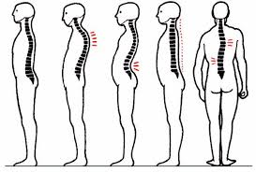
Vertebrogenní algický syndrom - VAS
bolesti zad spojené s páteří jsou narůstajícím problémem v celospolečenském měřítku
incidence stoupá a snižuje se i věk, při kterém se potíže dostaví
současný životní styl ve vyspělých zemích - následek snížení fyzických požadavků na život
fyzická aktivita je nejlepší prevencí bolestí celé pohybové soustavy
bolesti zad jednou z hlavních příčin pracovní neschopnosti a návštěvy lékaře
VAS - závažný socioekonomický problému -každý pátý nemocný trpí bolestmi zad déle než dvacet let

Slide 4
Definice onemocnění VAS
definován jako bolest poblíž páteře a jejího okolí
podkladem jejího vzniku je nejdříve funkční porucha nebo degenerativní onemocnění, které v konečném důsledku mohou způsobit strukturální patologickou přestavbu
pozorujeme pestrou škálu algických syndromů příslušných segmentů páteře
  nejčastěji pozorujeme komprese míšních kořenů
  ojediněle také míchy
Charakteristické příznaky
bolest je vedoucím projevem vertebrogenních onemocnění
kolísavá oscilace intenzity potíží (jejich chronicita)
potíže se také mění v závislosti na počasí, reaguje na změny tlaku
intenzita se také může navyšovat při nepřiměřené fyzické a psychické zátěži
Je nutné, abychom vždy přemýšleli nad bolestí zad také v rámci vertebro–viscerálních vztahů
Dysfunkce či patologie vnitřního orgánu může vyvolat přenesenou bolest v oblasti zad

Slide 5
Incidence onemocnění
Ze statistik vyplývá, že bolesti zad jsou jedním z nejčastějších důvodů návštěvy lékaře
S bolestí zad se v průběhu života setká až 85 % veškeré populace
Postihuje především osoby v produktivním věku (30–55 let), možná proto také patří mezi hlavní příčiny PN u nás
V USA jsou na prvním místě v příčině pracovní neschopnosti (PN) u lidí do 45 let

Slide 6
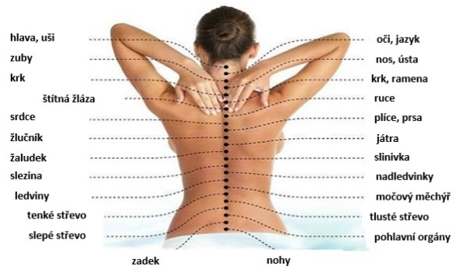
Etiologie
Multifaktoriální
páteř představuje v celé své délce jeden funkční celek
dysfunkce jednoho jejího úseku musí generalizovaně vyvolat adaptační změny v úsecích sousedních
bolest se může postupně přenášet i na relativně vzdálené struktury
zdravý úsek je přetěžován (nad rámec své kapacity) kompenzací funkčního problému segmentu postiženého, což vede k vytvoření další patologie. Popisujeme tzv. funkční řetězení poruch
Degenerativní změny postihující meziobratlové ploténky se označují jako diskopatie.
V případě postižení těl meziobratlových kloubů hovoříme o spondylartróze
Druhotné proliferativní změny těl obratlů za vzniku osteofytů popisuje termín spondylóza. Termín zahrnuje celý komplex degenerativních a proliferativních změn
Zobrazovací metody - odhalí výrazné strukturální změny, ovšem bez odpovídajících subjektivních potíží, což poukazuje na rozsah adaptačních možností páteře.
Při optimální funkční situaci je páteř schopna rozsáhlých autoreparačních procesů
Mnoho pacientů trpících bolestmi zad nelze ani pomocí CT, MR prokázat morfologický korelát.

Slide 7
Klasifikace onemocnění
Příčiny VAS můžeme rozdělit dle morfologického nálezu:
Strukturální
nálezy můžeme velice přesně patologicko-anatomicky popsat a stanovit jejich biomechanický vztah k jak místním, tak vzdálenějším strukturám. Patří sem postižení intervertebrálního disku, degenerace intervertebrálních kloubů, spinální stenóza, abnormity páteřního kanálu, spondylolistéza, osteoporóza těl obratlů, ankylozující spondylitida, záněty a onkologické nálezy
Funkční
tyto poruchy nejsou přesně anatomicky definovány. Popisujeme specifické funkční poruchy, vznikající v jakémkoliv místě pohybového segmentu. Vznikne–li taková funkční porucha v meziobratlovém kloubu, nazýváme ji funkční kloubní blokádou. V segmentu dojde k omezení pohybu bez patomorfologických změn
Vertebrogenní poruchy dělení podle příčiny:
Primární - funkční poruchy 85 %, kořenové syndromy 15 %
Sekundární - doprovází jiná onemocnění (osteoporóza, morbus Scheuermann, morbus Paget, revmatologické nemoci, infekce, tumor, nádor, absces, stenóza)
Další dělení rozděluje bolesti zad dle diagnostického zjištění na: - prosté nespecifické bolesti zad bez patomorfologického podkladu - bolesti zad způsobené vážným organickým onemocněním páteře (infekce, tumor, trauma) - bolesti kořenové a míšní, nejčastěji zapříčiněné kompresí nervových struktur

Slide 8
Klasifikace dle klinické manifestace
Dělení podle Bednaříka
Vertebrogenní segmentový (regionální syndrom)
  projevuje se bolestí a dysfunkcí (ve smyslu bloku, vzácně hypermobility) příslušného segmentu páteře, nebo rozsáhlejšími reverzibilními změnami postavení páteře. Bolest vyvolaná dysfunkcí vyvolá kaskádu reflexních změn šířící se po okolních pojivových tkáních
Pseudoradikulární syndrom
  bolest vyzařuje z páteře do kořenových zón. Tyto ale přesně nenásleduje, vytváří atypické tvary, může také přesahovat do zón sousedních
Radikulární syndrom
  s bolestí vyzařující do zóny odpovídající postiženému míšnímu kořeni

Slide 9
Klasifikace dle průběhu onemocnění
Dělení dle Kasíka
rozděluje bolest podle začátku a doby trvání na:
  - akutní (začátek okamžitě, trvá méně než 3 měsíce)
  subakutní (začátek postupně, trvá méně než 3 měsíce)
  chronickou (bez ohledu na začátek, trvá déle než 3 měsíce)
  recidivující (po asymptomatickém období se vrací)

Slide 10
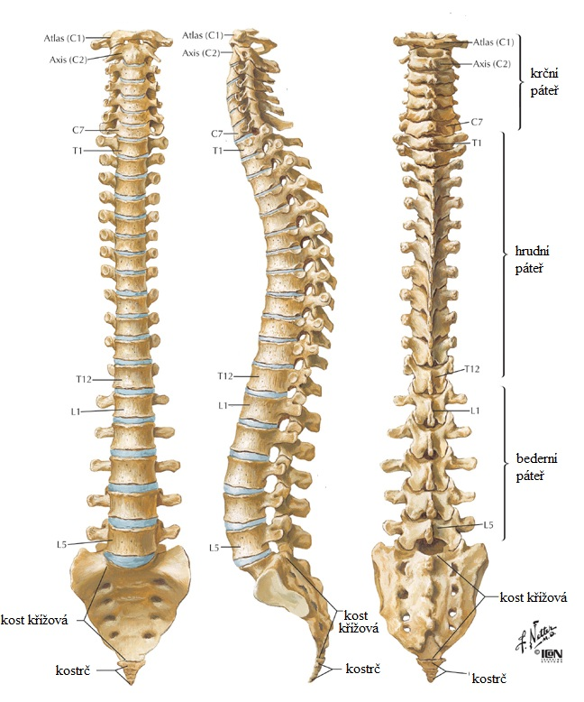
Funkční anatomie axiálního skeletu
Stavba páteře
skládá se z 33–34 základů kostěných obratlů
  7 krčních (C)
  12 hrudních (Th)
  5 bederních (L)
  5 křížových (S)
  4–5 kostrčních (Co)
V dospělosti křížové a kostrční obratle srůstají v kost křížovou (os sacrum) a kost kostrční (os coccygis) a volné zůstávají pouze obratle krční, hrudní a bederní
Všechny jsou uspořádány tak, že tvoří sloupec (columna vertebrae).
Mezi obratli je vloženo celkem 23 meziobratlových plotének, představující spojení typu synchondrózy.
První ploténka se nachází mezi druhým a třetím krčním obratlem, poslední mezi pátým bederním a prvním křížovým obratlem.

Slide 11
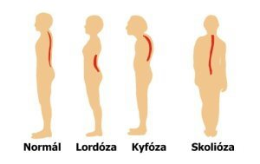
Na páteři jsou patrná 4 zakřivení.
V rovině sagitální označujeme obloukovité vyklenutí směrem ventrálním jako lordózu (lordóza krční a bederní), vyklenutí směrem dorzálním jako kyfózu (kyfóza hrudní a křížová)
Tyto zakřivení poskytují páteři pružnost.
Patologické vybočení těl obratlů v rovině frontální označuje pojem skolióza

Slide 12
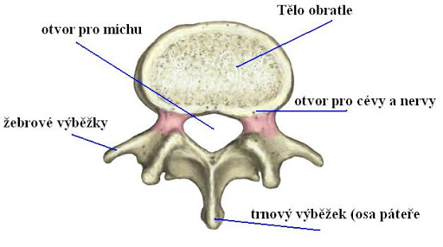
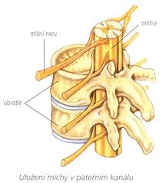
Anatomie
Obratel (vertebra) je základním stavebním článkem páteře
Na obratli rozlišujeme tělo obratle, obratlový oblouk a kloubní výběžky
Tělo obratle je jeho největší částí. Jeho horní a dolní část slouží ke spojení s meziobratlovými destičkami. Dorzální část těla obratle společně s jeho obloukem tvoří obratlový otvor. Soubor těchto otvorů dává vznik páteřnímu kanálu, kterým prochází mícha . Jediný obratel bez těla je první krční obratel (atlas). Namísto toho se skládá ze dvou oblouků a je kloubně spojen s lebkou a druhým krčním obratlem (axis), jehož tělo vytváří tzv. zub čepovce. Obratlový oblouk je připevněn dorzálně k tělu obratle. Začíná zúženou částí, na které se jak z horní, tak dolní strany nacházejí zářezy. Spojení horních zářezů jednoho a dolních zářezů druhého obratle, společně s dorzální plochou meziobratlové destičky a kloubními výběžky, dává vznik meziobratlovému otvoru. Tyto otvory slouží jako výstupy míšního nervu, nacházíme je na krční, hrudní i bederní páteři. Obratlové výběžky vycházejí z oblouku obratle, zahrnují jeden výběžek nepárový a dva typy výběžků párových.
Trnový výběžek - Je nepárový a dozadu směřující. Rozdvojené je nacházíme u krčních obratlů (s výjimkou 𝐶1 a 𝐶2). Obratel 𝐶7 se označuje jako vertebra prominens díky svému dobře hmatnému a atypicky velkému trnu. Lze ho využít pro orientaci při palpaci struktur páteře. U středních hrudních obratlů se jejich dlouhé trnové výběžky skládají přes sebe (jako došky na střeše), u dolních se zkracují a míří více dorzálně.
Kloubní výběžky - Nacházejí se těsně za počátečním zúžením oblouku. Jsou vždy párové, horní výběžky kaudálnějšího obratle se kloubně pojí (artikulují) s dolními výběžky kraniálnějšího obratle.
Příčné výběžky - Odstupují zevně od oblouků. Příčné výběžky krčních obratlů obsahují otvor pro prostup páteřní tepny a žíly. Výběžky hrudních obratlů jsou poměrně mohutné a u výběžků obratlůTh1 − Th10obsahují drobné kloubní plošky. Tyto slouží pro artikulaci s kloubními plochami výběžku krčku příslušného žebra. U obratlů bederních představují původní, nyní redukovaná žebra.
Kost křížová (os sacrum) vzniká kostěným srůstem nejčastěji pěti křížových obratlů. Má trojúhelníkový tvar, popisujeme na ni kraniálně umístěnou, širokou bázi. Kontaktní plochu tvoří původní obratel S1, na nějž naléhá poslední meziobratlová destička (L5/S1). Kaudálně nacházíme zužující se hrot, který se chrupavčitě pojí s kostrčí. Ventrální, mírně konkávně prohnutá, plocha kosti směřuje do malé pánve. Při bázi tvoří prominující předhoří
Kost kostrční (os coccygis) je tvořena srostlými kostrčními obratli. Jejich počet je lehce variabilní, nejčastěji srůstá z 3–5 (vzácně více) původních kostrčních obratlů. Oválná báze kosti je tvořena kloubní ploškou, která artikuluje s apexem kosti křížové – synchondrosis sacrococcygea. Ta je po celém svém obvodu zesílena pomocí ligamenta sacrococcygea. Kostrč slouží k odstupu vazů a svalů spoluvytvářející svalové dno pánevní.

Slide 13
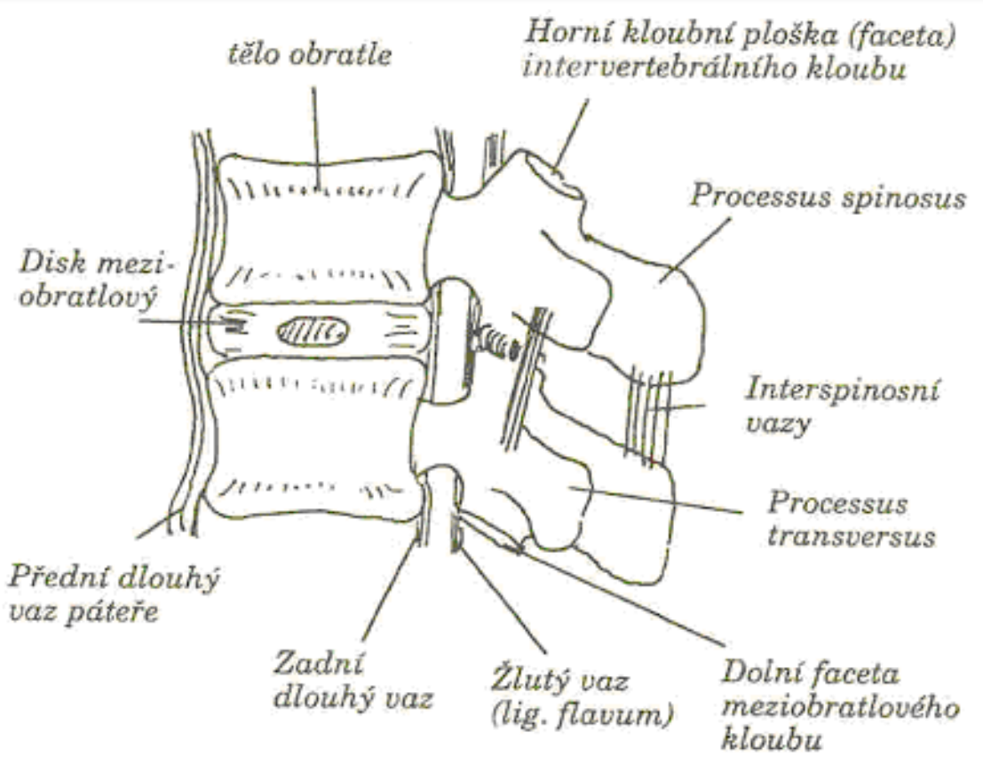
Fixační komponenty páteře
Vazy (spolu se svaly) fixují nosné komponenty pohybových segmentů páteře. Anatomicky rozlišujeme krátké a dlouhé vazy, které představují spojení typu syndesmóz. Kromě pasivní fixační funkce mají ligamenta (ligg.) díky bohaté inervaci také signálně informační funkci.
Krátké vazy jsou:
Žluté vazy (ligg. flava) Jsou žluté vazivové snopce, které spojují oblouky sousedních obratlů. Vazy uzavírají páteřní kanál a doplňují meziobratlové prostory. Stabilizují pohybové segmenty páteře při předklonu (anteflexi), při které se pružně napínají, čímž podporují návrat segmentu do výchozí polohy.
Ligg. intertransversaria - mezi příčnými výběžky obratlů spolu se stejnojmennými krátkými svaly. Mezi příčnými výběžky krční páteře tvoří poměrně slabé vazivové svazky. V oblasti hrudní páteře se pojí se svalovými snopci, což je zesiluje. V bederním úseku jde opět o slabé svazky vaziva, slabší než v krční oblasti. Jejich funkce spočívá v limitaci rozsahu anteflexe a úklonu (lateroflexe) na kontralaterální straně. Velmi důležité jsou jako součást elastického komplexu vaziva plic, který kumuluje energii vznikající při nádechu. Výdech by bez elasticity plic, mezihrudí a vazivových spojů nebyl možný
Ligg. interspinalia Spojují trnové výběžky obratlů. Pojí se paralelně s interspinálními svaly. Stavbou jde o silné svazky kolagenních vláken, tvarem se přizpůsobují tvaru trnových výběžků. V krční a hrudní oblasti páteře tvoří interspinální vazy pruhy přesahující hroty trnů tzv. ligg. supraspinalia. V krční oblasti se táhnou až k týlní kosti, kde vytvářejí septum nuchae, jedno 18 z úponových míst svalu trapézového. Jejich funkce je díky vysokému obsahu kolagenu omezovací (nejsou pružná). Limitují rozevírání trnových výběžků při anteflexi (tím limitují celý rozsah předklonu).
Dlouhé vazy páteře:
Přední podélný vaz (lig. longitudinale anterius) Tento vaz se táhne po přední ploše obratlových těl od atlasu po přední plochu křížové kosti. Je to zhruba 20–25 mm široký pruh kolagenního vaziva, pevněji je připevněn vždy k hornímu okraji obratlového těla. Jeho funkce spočívá v provázání a zpevnění páteře v celé její délce. Při retroflexi se natahuje a zabraňuje ventrálnímu vysunutí meziobratlových destiček.
Zadní podélný vaz (lig. longitudinale posterius) Zadní podélný vaz probíhá po přední stěně páteřního kanálu od kosti týlní (os occipitale) až na kost křížovou. Stavbou je zadní podélný vaz užší než přední, v bederní oblasti je zredukován pouze na několik úzkých vazivových proužků (představuje jeden z „locus minoris resistentae“ axiálního skeletu). V tomto místě je také spíše fixován k obloukům obratlů než k jejich tělu či meziobratlové destičce. Natahuje se při anteflexi a brání vysunutí destičky do páteřního kanálu (opačně než přední podélný vaz). Kvůli již zmíněnému zúžení vazu na bederní páteři se nejvíce výhřezů destiček (viz Příloha 1) odehraje právě v bederních segmentech páteře

Slide 14
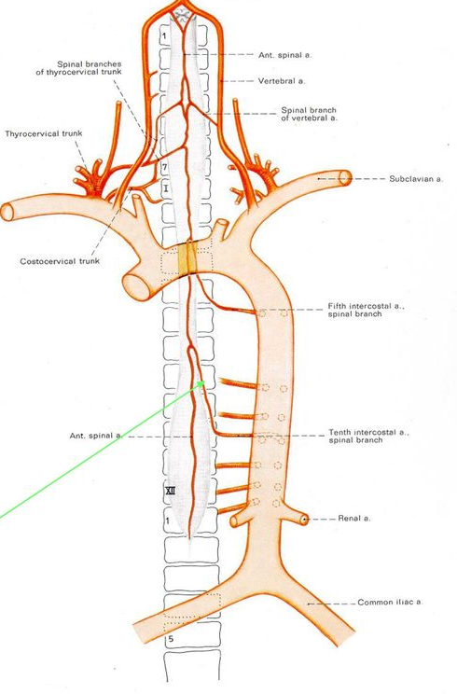
Cévní systém páteře
Krev k páteři přivádějí parietální větve hrudní a břišní aorty.
Hrudní aorta vydává 10 párů mezižeberních tepen. Poslední pár prochází pod posledním žebrem, proto je označován aa. subcostales. Z každé z těchto tepen odstupuje také slabší ramus (r.) dorsalis. R. dorsalis přivádí krev obratlům, obalům míšním a také z něj vychází r. spinalis. Kolem míchy tak vznikají arteriální prstence. Z břišní tepny vystupují aa. lumbales. R. dorsalis jsou větve z nich odstupující, které krevně zásobují zádové svaly a kůži v bederní oblasti. Vystupuje z něj také r. spinalis, který prochází foramen intervertebrale do páteřního kanálu, ve kterém zásobuje míchu a míšní obaly.
Nepárová a. sacralis mediana, vycházející z bifurkace aorty, se podílí na cévním zásobení kosti křížové a kostrční.
Žilní pleteně páteře sahají od báze lebky až ke kosti křížové. Tyto pleteně spolu anastomozují, čímž vzniká v úrovni každého obratle žilní kruh. Žíly těchto pletení neobsahují chlopně a tvoří rozsáhlé anastomózy také s žilami hlavy a pánve. V pleteních je tak nízký tlak krve, že vleže mohou být prakticky prázdné až kolabované

Slide 15
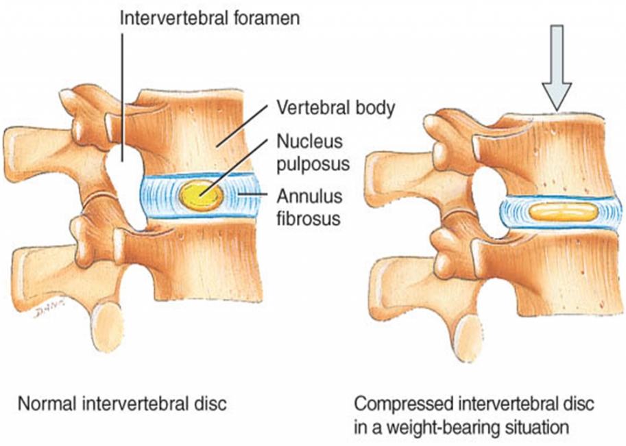
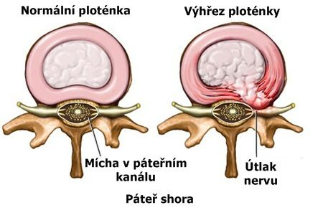
Meziobratlové destičky
jsou stavebně vzato vazivové chrupavky obalené kolagenním vazivem
spojují vždy dva sousední obratle. V místě, kde ploténka sousedí s kompaktou těla obratle, je hyalinní vazivo
destička je tvořena systémem cirkulárních vazivových prstenců (anulus fibrosus), které obalují kulovité dřeňové jádro (nucleus pulposus) - na jeho povrchu je pevný vazivový obal tvořený jednou z lamel anulus fibrosus
celkem je na páteři 23 destiček - tvoří tak asi čtvrtinu celkové délky páteře
meziobratlové destičky fungují především jako nárazníky vertikálně působícího tlaku, vůči kterému jsou velice odolné. Daleko hůře snášejí smykové síly – torzní rotace bez poškození snášejí asi do 5°. Při rotaci mezi 10–30° dochází k jejich poškození.
výživu meziobratlových plotének zajišťuje cévní systém. Ačkoliv je tlak v disku proměnlivý (dle polohy těla a zatížení), je vždy podstatně vyšší (o tisíce N) než v okolí. To zapříčiňuje spontánní odtékání tkáňové tekutiny do cévního (především žilního) systému okolních struktur.
disky slouží jako hydrodynamické tlumiče, které absorbují jak statické, tak dynamické síly působící na páteř.
spolu s těly obratlů, vazivem a cévami tvoří osmotický systém, ve kterém se při zatížení a odlehčení velmi intenzivně přesouvá voda a v ní rozpuštěné látky.
při každém zatížení pohybového segmentu roste tendence vytlačovat tekutinu z meziobratlové ploténky ven a bez jiné úpravy by destička přestala tlumit nárazy a došlo by k poškození obratlů.
celý tento proces lze vypozorovat na snížení tělesné výšky v průběhu dne (večer naměříme o 1–2 cm nižší výšku než ráno)

Slide 16
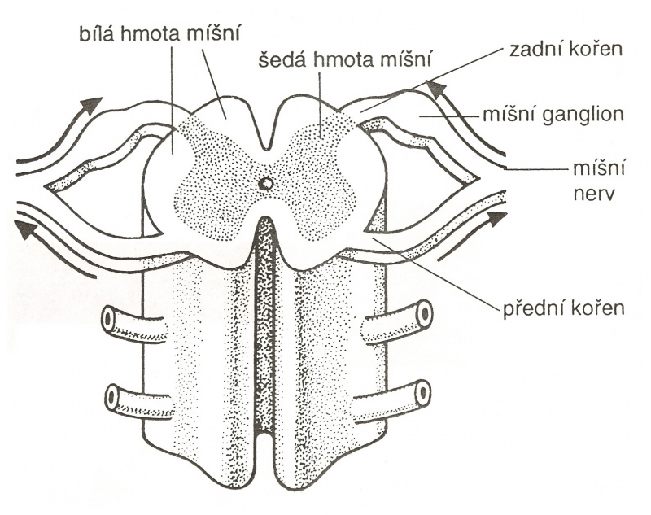
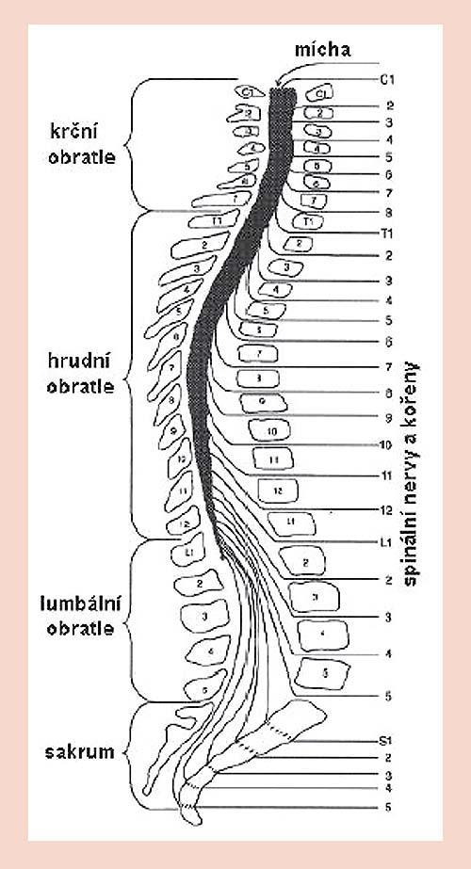
Hřbetní mícha
uložená v páteřním kanálu, je předozadně oploštěný sloupec provazovitě uspořádané nervové tkáně
mícha samotná je kratší než páteřní kanál, dosahuje délky zhruba 45 cm
začátek míchy navazuje na prodlouženou míchu (medulla oblongata) a začíná zhruba od týlního otvoru týlní kosti (foramen occipitale). Kaudální konec míchy se postupně zužuje a končí v oblasti druhého bederního obratle. Pokračování tvoří koňský ohon (cauda equina). Jedná se o míšní nervy 𝐿2 až 𝐶𝑜1.
na míše jsou patrná dvě vřetenovitá ztluštění (intumescentia cervicalis et lumbalis), která souvisí s odstupem nervových svazků. Mícha při svém průběhu páteřním kanálem vydává míšní nervy (nervi spinales), které kvůli rozdílné délce páteřní míchy a kanálu ne vždy odpovídají příslušným obratlům.
každý nerv se po odstupu z foramen intervertebrale rozděluje na slabší ramus dorsalis a větší ramus ventralis. Míšní nervy jako takové jsou nervy smíšené, obsahují tři typy vláken:
  První, motorická, tvoří přední rohy míšní (radices anteriores).
  Senzitivní vlákna dávají vznik zadním rohům míšním (radices posteriores).
  Poslední, sympatická vlákna, vystupují spolu s motorickými vlákny, jejich jádra leží v postranních úsecích šedé hmoty míšní. Tato vlákna motoricky inervují hladké svaly a žlázy.
Celkem najdeme 31 párů míšních nervů, které dělíme na: - krční nervy (8 párů) – 𝐶1 − 𝐶7, první odstupuje mezi os occipitale a atlasem - hrudní nervy (12 párů) – 𝑇ℎ1 − 𝑇ℎ12 - bederní nervy (5 párů) – 𝐿1 − 𝐿5 - křížové nervy (5 párů) –𝑆1 − 𝑆5 - kostrční nerv (1 pár)

Slide 17
Stabilita páteře
znamená schopnost fixovat klidovou konfiguraci páteře danou tvarem obratlů a zakřivením páteře jako celku a toto postavení udržet při pohybu ve fyziologickém rozsahu
Statická stabilita páteře je podmíněna třemi stabilizačními pilíři páteře.
  Přední pilíř je tvořen těly obratlů s meziobratlovými ploténkami spolu s podélnými vazy
  Dva postranní pilíře jsou tvořené kloubními výběžky, pouzdry IV kloubů a vazy stabilizující sousední obratle.
Nezbytnou součástí systému statické stabilizace páteře jsou také pletence horních a dolních končetin spolu s kostrou hrudníku.
Dynamická stabilita páteře je zajištována svaly a pružností osových vazivových struktur. Vazivo okolo svalů tvoří obaly a úponové šlachy. Akumuluje se v něm část energie, kterou při své práci generují svaly. Z funkčního hlediska celý tento systém představuje ochranu míšních struktur a zajišťuje pružný přenos nárazů na struktury CNS vznikajících při chůzi, skocích apod. Umožňuje přenos síly svalového stahu i na vzdálené struktury. Mohutné, ploché fascie fungují jako místa mechanické opory svalových řetězců.
Další důležitou funkcí vaziva je aferentace. Informace se sbírají v CNS a po jejich vyhodnocení zajišťuje dynamickou stabilitu příslušných segmentů a sektorů páteře. Dysfunkce svalu (zapříčiněná bolestivým podnětem) může zapříčinit nevhodné nastavení pohybového segmentu a následnou funkční poruchu – pohybový blok
Hluboký stabilizační systém páteře
Hluboký stabilizační systém páteře (HSSP) se stará o zpevnění páteře a jejích segmentů skrze správnou svalovou souhru během všech vykonávaných pohybů a statického zatížení jedince. Automatické zapojení svalů pro stabilizaci páteře zabezpečuje její ochranu. Při dysfunkci systému mohou vznikat funkční vertebrogenní poruchy. Prevencí vzniku těchto dysfunkcí je vytvoření správné svalové souhry tvořící hluboký stabilizační systém. U HSSP rozlišujeme lokální a globální svalový systém
Lokální svalový systém - k hlavním svalům tvořící lokální hluboký stabilizační systém řadíme bránici, mm. multifidi (tyto svaly se aktivují již při představě pohybu a tím snižují tlak na meziobratlové destičky), m. transversus abdominis a svaly pánevního dna, zejména m. levator ani a m. coccygeus. Tento systém je oproti systému globálnímu ontogeneticky starší. Svaly tvořící tento systém většinou probíhají intersegmentálně, což zajišťuje vnitřní stabilitu axiálního systému. Ta je stěžejní pro vytvoření stability vnější, ze které vychází řízený pohyb. Jejich délka se při aktivaci téměř nemění, jsou to většinou svaly s převažující funkcí posturální. Důležitou funkcí je vytvoření punctum fixum svalům patřících do skupiny globálních stabilizátorů páteře
Globální svalový systém - zahrnuje svaly s vícekloubovým průběhem (nepřemosťují pouze sousední klouby, ale i vzdálenější klouby). V případě správné funkce lokálního systému zodpovídají za vnější stabilizaci trupu, aniž by přímo ovlivňovaly osový orgán. V případě insuficience lokálního stabilizačního systému není globální systém schopen zajistit stabilitu páteře. Minimalizuje však osové zatížení páteře díky převodu vnějších sil a zatížení mezi trupem a končetinami. Svaly patřící do skupiny globálních stabilizátorů jsou: m. rectus abdominis, m. obliquus abdominis externus et internus, m. longissimus thoracis, m. iliocostalis thoracis, m. iliopsoas, iliocostální část m. quadratus lumborum, m. erector spinae, m. latissimus dorsi, m. gluteus maximus, m. biceps femoris
Vliv dýchání na správnou funkci hlubokého stabilizačního systému páteře - hlavní inspirační sval je bránice, která se při nádechu oplošťuje a dochází ke zvýšení nitrobřišního tlaku. Současně se vyklenuje břišní stěna a rozšiřuje dolní hrudní apertura. Během dýchání je důležitá souhra bránice, která pracuje koncentricky a svalu m. transversus abdominis, který vykonává excentrickou kontrakci. Typy kontrakcí se při výdechu mezi těmito svaly vymění. Před aktivací bránice musí dojít k aktivaci břišních svalů. V případě opačného sledu zapojení svalů se ve zvýšené míře zapojí paravertebrální svalstvo, hlavně v oblasti thorakolumbální páteře, což vyústí v nedostatečnou stabilitu páteře. Pro stabilizaci páteře má zásadní roli vytvořený nitrobřišní tlak. K jeho regulaci přispívají také svaly pánevního dna, při čemž je důležité správné postavení pánve

Slide 18
Funkční změny u vertebrogenních syndromů
Složitost úkolů pohybového systému jako pohyb nebo udržení polohy vyžaduje dokonalou souhru svalů těla. Komplexní pohyby a rovnováha jsou realizovány svalovými řetězci. Pokud se v systému vyskytne dysfunkce, kterou může být spazmus, zkrácení nebo přetížení svalu, musí zákonitě nastat kompenzace a dojde k reorganizaci funkce řetězce. Právě tahle skutečnost je příčinou přetěžování jiných svalů, vazů a kloubů
Reflexní změny
Příčinou jejich vzniku bývá ve valné většině vertebrogenní porucha nebo dysfunkce pohybového systému. Nocicepce vyvolá reflexní změny, které nemusí doprovázet bolest. Samotné změny mohou ale vyvolat nový nocicepční podnět a způsobit tak bolestivý vjem. Intenzita a rozsah těchto změn závisí na reaktivitě vegetativního systému. Reflexní změny představují hyperalgické kožní zóny (HAZ), svalové spazmy, přenesenou bolest (referred pain), myofasciální bolestivost nebo spoušťové body
• Hyperalgická kožní zóna (HAZ) - je oblast kůže se zvýšenou citlivostí pro dotek. Dotek způsobí nepříjemný pocit, pacient udává palčivý pocit až štípavou bolest. Kůže i podkoží jsou prosáklé, při vyšetření Kiblerovou řasou se po sobě jednotlivé vrstvy špatně posouvají, řasa se tvoří hůře. Oblast je také lokálně teplejší, potivější a je přítomný dermografismus.
• Svalový spazmus - zvýšené klidové napětí svalu. Zvýšené napětí je zapříčiněné reflexními mechanismy. Spazmus může vyvolat celá škála stavů, při vertebrogenních onemocněních je nejčastější příčinou funkční blokáda. Blokáda vzniká ve stejném dermatomu (místu se stejnou kořenovou inervací), v kterém leží také spastický sval. Zvýšené napětí nemusí postihnout sval v celé jeho délce, často postihuje pouze jeho část, nejčastěji svalový úpon. Ve svalu palpujeme myogelózy (bolestivé a tužší části svalu), celkově je svalové bříško zvětšené, tuhé a bolestivé. Myogelózy lze odstranit působením jemného tlaku. Při delším trvání spazmu se sval zkracuje, což se projeví zmenšením rozsahu pohybu
• Bolestivé body - mohou být různě velké plochy těla, které jsou zvýšeně citlivé oproti normálním tkáním. K vyvolání bolestivého vjemu stačí jen mírný tlak. Často můžeme takové body najít na okostici, pak je označujeme jako periostové body. Jsou palpovatelné za použití jemného tlaku, větší tlak vyvolává na okostici bolest i v místě fyziologického stavu, díky bohaté inervaci okostice.
• Myofasciální bolestivý syndrom - bolest pohybového aparátu, která vyzařuje z citlivějších oblastí do svrchnějších částí těla. Tyto body rozdělujeme na aktivní a latentní. Aktivní vyvolávají přenesenou bolest i ve vzdálenějších strukturách bez vnějšího působení, latentní tuto bolest vyvolají až při působení tlaku. Pokud nedojde k nápravě a odstranění těchto bodů (nebo jsou léčeny chybně), dají za vznik novým . Takovou situaci označujeme jako myofasciální bolestivý syndrom
Reflexní změny a kloubní blokády mohou vyvolat klinické příznaky symptomatologicky projevující se daleko od místa jejich vzniku. Označujeme je jako zdroj přenesené bolesti . Ta může ale vznikat i opačným působením při onemocnění viscerálních orgánů.

Slide 19
Poruchy svalového tonu
skupina svalů, které ve své posturální funkci zřetelně tíhnou k útlumu (oslabení, hypotonie), oproti druhé skupině, u kterých je tendence ke svalovému zkrácení (hypertonii), které může v konečném důsledku vést až ke kontraktuře.
• Horní zkřížený syndrom
Jde o typickou dysbalanci svalů v oblasti ramenního pletence, jmenovitě zkrácení horní části m. trapezius, m. sternocleidomastoideus, m. levator scapulae a m. pectoralis major. Oslabeny jsou hluboké krční flexory a také dolní fixátory lopatek. V důsledku toho nacházíme ramena v protrakci, kvůli narušení dynamiky krční páteře je hlava v předsunutém držení. Nesprávná funkční stabilizace lopatky může vyústit k přetížení svalů, nejčastěji m. supraspinatus a m. levator scapulae
• Dolní zkřížený syndrom
Nacházíme zkrácený m. rectus femoris, m. tensor fasciae latae a m. iliopsoas spolu s lumbosakrálními erektory páteře. Na druhé straně oslabené bývají gluteální a břišní svaly. Postupným působením této dysbalance dochází k anteverznímu postavení pánve a zvětšení lordózy bederní v místě LS přechodu. To znemožňuje správnou a dostatečnou extenzi pánve, kyčel je nerovnoměrně zatěžována, anteverze pánve se dále prohlubuje, zvyšuje se přetížení lumbosakrálního přechodu a také dorzálních okrajů meziobratlových destiček. Adaptací dochází k přestavbě – mění se směr kloubních plošek IV kloubů, v konečném důsledku vznikají paravertebrální kontraktury. Kombinací těchto dvou syndromů je stav označovaný jako instabilní kříž. LS přechod ztrácí svou pevnost a místem fixace páteře při chůzi se stává Th–L přechod
• Vrstvový syndrom
Popisuje vrstvové střídání hypertonických a hypotonických svalových skupin na ventrální a dorzální straně těla. Na dorzální straně těla nacházíme nejprve hypertonické ischiokrurální svaly, hypotrofické gluteální svalstvo a lumbosakrální segmenty páteřních vzpřimovačů v oblasti Th–L přechodu, kraniálně leží vrstva hypotonických mezilopatkových svalů, a nakonec hypertonická horní vlákna m. trapezius. Při pohledu z ventrální strany pozorujeme po vrstvách hypertonii v oblasti m. iliopsoas a m. rectus femoris, oslabené břišní svalstvo a hypertonus v m. pectoralis major a m. sternocleidomastoideus

Slide 20
Funkční kloubní blokáda
Pojem funkční kloubní blokáda označuje uskřinutí meniskoidu
Meniskoid je tenká struktura, která jedním koncem vyčnívá z kloubního pouzdra, druhý konec (tvořený z chrupavčitého vaziva) se fyziologicky volně pohybuje v kloubní štěrbině intervertebrálních kloubů.
Meniskoid je mechanicky uskříplý mezi kloubními ploškami intervertebrálního kloubu, vtlačuje se proti chrupavce, postupně se do ní zanořuje a tvoří překážku v pohybu. Postupně vzniká lokální edém, hromadí se kyselé metabolity, které způsobují nocicepční dráždění.
Stěžejní význam pro diagnostiku kloubní blokády má fenomén bariéry, který se kromě vlastní funkční pohyblivosti týká i kloubní vůle. Jedná se o část pasivního kloubního pohybu, která je nezbytná pro správný funkční pohyb. Nelze ji vyvolat jinak než pasivně. Podstatou kloubní vůle je posunování sousedních kloubních plošek po sobě v různých směrech a s malým rozsahem pohybu.
Příčinou uskřinutí meniskoidu je nejčastěji nadměrné zatížení segmentu nad rámec jeho odolnosti – přetížení. Přetížení může vyvolat dlouhodobé jednostranné zatěžování, dysfunkce hybného stereotypu, chybná a neekonomická postura, hypermobilita. Důvodem může být také trauma (trauma jednoho kloubu může způsobit funkční poruchu jiného kloubu). Je vhodné mít na paměti také reflexní působení v rámci vertebro–viscerálních vztahů. Funkční blokádu doprovází změny ve všech okolních tkáních. Mohou se objevit změny segmentu, reflexní svalové kontraktury v zablokovaném meziobratlovém prostoru a jiné výše popsané reflexní změny. Objevují se také změny vegetativního tonu, dochází k řetězení funkčních poruch

Slide 21
Klinické projevy
Nejčastějším projevem VAS je bolest.
Bolest má ochranný charakter, signalizuje vznik funkční poruchy, které postupně způsobují degenerativní změny tkáně. Je potřeba hledat příčinu vzniku bolesti už od jejích počátečních stádií.
Problém dnešní doby je nadužívání analgetik, které neřeší kauzální příčinu, ale pouze tlumí signalizační funkci bolesti. Porucha se takto prohlubuje a její neléčení z dlouhodobého hlediska způsobí patologickou strukturální přestavbu.
Bolest
  je nepříjemná senzorická a emocionální zkušenost spojená s akutním nebo potenciálním poškozením tkání, nebo je popisována výrazy takového poškození. Bolest je vždy subjektivní.
  Bolest má důležitý signální charakter, pokud ale bolest chronicky přetrvává, tento charakter časem ztrácí a nahlížíme na ni jako na nemoc.
  Reakce organismu na bolest má komplexní charakter. Reaguje na ni jak stránka somatická, tak psychická.
  Psychický stav jedince je vysoce zodpovědný za míru prožívání bolesti a její intenzitu. Podstatou příčiny chronické bolesti velice často bývá špatné psychické nastavení pacienta
  Bolest je složitý jev, vyvolává nervovou reakci, při které se uplatňují mechanismy sekrece - to vede k vyvolání dalších reakcí, např. pohybových, kardiovaskulárních a vegetativních, dochází i k psychickým změnám.
Vznik bolesti se podle nejnovějších poznatků přiznává přímému nebo nepřímému účinku.
  Přímý mechanismus popisuje bolestivou stimulaci receptorů bolesti (nociceptory).
  Nepřímý účinek je realizován látkami uvolňovanými během zánětlivého procesu (tzv. tkáňové působky), které opět dráždí nociceptory. Ty informaci o bolesti zachytí a ve změněné podobě ji vedou k zadním rohům míšním
K zadním rohům míšní je bolestivá informace vedena pomocí C a A vláken. C vlákna jsou velice slabě myelinizovaná, proto vedou bolest pomalu a jsou zodpovědná za neurčitou (difuzní) bolest, přítomnou při chronických onemocněních.
A vlákna jsou mnohem lépe myelinizovaná a jsou schopna rychlejšího vedení vzruchů. Starají se o rychlou a lokalizovanou bolest.
V mechanismu působení bolesti se uplatňují nejen ascendentní, ale také descendentní dráhy. Ty mají tlumivou funkci, působí skrze látky jako endorfiny a enkefaliny, které působí jako kompetitivní antagonisté receptorů bolesti.

Slide 22
Bolest má tyto čtyři složky:
  racionální – srovnáváni bolesti s předchozími bolestivými zkušenostmi
  behaviorální – změna chování, specifická mimika a gestikulace
  emoční – emoční chování jedince v bolesti, subjektivní psychické prožitky
  senzoricko–diskriminační – lokalizace bolesti, její kvalitativní a kvantitativní charakter
Bolest může vznikat také na neuropatickém nebo psychogenním podkladě
  Neuropatický typ bolesti vzniká přímým drážděním periferních nervových struktur, bolest vyzařuje typicky v dermatomech
  Psychogenně vyvolaná bolest je velice obtížná pro diagnostiku, neboť vzniká bez jakéhokoli organického podkladu

Slide 23
Klasifikace dle průběhu onemocnění
Bolest můžeme dále rozdělit podle lokalizace a šíření:
  lokální – bez šíření, vjem je v přesně lokalizovaný, často vzniká místním přetížením svalového korzetu páteře
  radikulární – bolest se šíří v celém dermatomu příslušného míšního kořene, který je poškozen (utlačován) například herniací meziobratlového disku
  pseudoradikulární – vzniká v periferních somatických tkáních, vyzařuje do příslušných kořenových zón. Oproti radikulární bolesti se ale šíří neúplně a prolíná se i do sousedních dermatomů, také nevykazuje neurologické příznaky

Slide 24
Klinické formy VAS podle postižené oblasti
Vertebrogenní obtíže postihují v poměru 4:2:1 bederní, krční a hrudní páteř
Bederní páteř:
  Segmentová algický syndrom
  Lumbosakrální kořenové syndromy
  Neurogenní klaudikace
  Lumbální spinální stenóza
Segmentový algický syndrom (lumbago)
  Akutní lumbago - vzniká při zvedání těžšího předmětu, pohyb je často vykonán s mírně rotovanou páteří. Bolest vzniká pro signalizaci nebezpečí poškození svalu nebo jeho úponu, také může signalizovat poškození meziobratlových plotének, intervertebrálních kloubů či vazů páteře.
  Chronické lumbago - bolest se dostavuje po delším sezení nebo stání. Páteř nevykazuje žádné organické změny, přítomná je většinou nevhodná postura nebo hypermobilita páteře a jejích spojů. Pacientům se doporučuje pohybová aktivita, kondiční cvičení. Často vzniká v důsledku hypomobilního životního stylu

Slide 25
Lumbosakrální kořenové syndromy
  podkladem vzniku je dysfunkce páteře doprovázena bolestí, která „vystřeluje“ do dolní končetiny. Ta vzniká při dlouhém sezení a pacienti popisují úlevu v lehu. Dostavuje se svalová slabost provázená reflexními změnami
  Kořenové syndromy 𝐿1, 𝐿2, 𝐿3 - vyskytují se vzácně. Bolest vyzařuje od lig. inguinale kaudálně po ventrální ploše stehna. Diagnostický test flexe v kyčelním kloubu odhalí poruchy kořenů 𝐿1 a 𝐿2, které motoricky inervují m. iliopsoas. Test extenze v koleni, cílený na m. quadriceps femoris, testuje kořenové dráždění 𝐿2–𝐿4.
  Kořenový syndrom 𝐿4 - příčinou vzniku je herniace meziobratlové destičky 𝐿3/𝐿4. Dochází k bolestivé iradiaci a výpadku senzitivity na ventrální ploše stehna, přes koleno na mediální stranu bérce, mediální kotník a plantárně až k prvnímu metatarzofalangeálnímu kloubu (v celém dermatomu). Motorický deficit nacházíme především u svalů m. tibialis anterior a m. quadriceps femoris. Pro pacienta je obtížná chůze do schodů. Pro diagnózu kořenového dráždění 𝐿4 slouží napínací reflex, tzv. obrácená Lasségueova zkouška. Bývá také porušená výbavnost patelárního reflexu
  Kořenový syndrom 𝐿5 - bolest a dysestezie střílí po dorzální ploše stehna, dále přes vnější stranu lýtka na hřbet nohy a končí na palci. Porucha je nejčastěji zaviněná herniací ploténky 𝐿4/𝐿5, lokalizace potíží odpovídá dermatomu 𝐿5. Motorickým deficitem jsou postiženy svaly m. extensor hallucis longus, m. extensor digitorum longus, z části i m. tibialis anterior a abduktory kyčle. Pacient nezvládá zkoušku stání na patách. Sílu kyčelních abduktorů můžeme ověřit Trendelenburgovou zkouškou. Pozitivita testu může ovšem kromě léze kořene znamenat i primární postižení kyčle (nebo i obyčejnou svalovou slabost). Pozitivní bude také napínací manévr v podobě Lasségueovy zkoušky
  Kořenový syndrom 𝑆1 - potíže způsobuje postižení ploténky 𝐿5/𝑆1. Senzitivní deficit společně s bolestí nalézáme v průběhu celého dermatomu, tj. po zadní straně hýždě, dorzální straně stehna a lýtka, dále po vnějším okraji planty až k malíku. Motorický deficit postihuje svaly m. triceps surae a mm. fibulares, což se projeví oslabenou plantární flexí nohy – pacient se nemůže postavit na špičky, chodidlo padá do pronačního postavení. Postižen bývá také m. gluteus maximus, což se projeví oslabením extenze kyčle. Stejně jako u kořene 𝐿5 je výbavný Lasségův manévr. Dále je snížena výbavnost reflexu Achillovy šlachy
  Syndrom caudy equiny - závažný stav vyžadující neodkladné chirurgické řešení. Jedná se o těžkou periferní kořenovou lézi, jejíž příčinou může být vzniklá masivní mediální herniace ploténky (nejčastěji 𝐿4/𝐿5), stenóza páteřního kanálu nebo těžké trauma. Příznaky vznikají náhle (během hodin). Mohou se rozvinout i bez předchozích symptomů, pacienti často ale popisují v předchorobí lumbalgie. Ačkoli to není pravidlem, bývají symetrické. Bolest vychází z páteře a šíří se do pánevní oblasti (i do dolních končetin) a slabin. Dochází k dysfunkcím vylučovacích orgánů (ztráta volní kontroly mikce, defekace) a také k sexuálním dysfunkcím

Slide 26
Neurogenní klaudikace
  Podkladem neurogenních klaudikací je nejčastěji stenóza páteřního kanálu. Vedoucí symptomy jsou parestezie, bolesti a slabost na celé dolní končetině. Obtíže nastupují při chůzi nebo při stoji. Pacienti jsou ve snaze dosáhnout úlevy nuceni zastavit, předklonit se, pomáhá také opření o stěnu. Zhoršení problémů je patrné při chůze z kopce, kdy je páteř ve větší extenzi. Popisujeme typický postoj se semiflexí v kolenních kloubech
Lumbální spinální stenóza
  Termín označuje zúžení páteřního kanálu. Toto zúžení může být primární (kongenitální) nebo sekundární, vzniklé působením degenerativních změn páteřních struktur. Ve vyšším věku je typicky doprovázena spondylolistézou obratlového těla. Dostavují se různé potíže jako neurogenní klaudikace, lumbago a kořenové syndromy. Problémy se zhoršují při chůzi a retroflexi, pacienti nacházejí úlevu v sedu nebo anteflexi

Slide 27
Krční páteř
Krční segmentový syndrom (KSS)
  V rámci těchto stavů může docházet k útlakům a. vertebralis, který se projeví vegetativními změnami, nauzeou až vertigem. Rozlišujeme opět akutní a chronický krční syndrom.
  Akutní krční segmentový syndrom -projeví se atypickým držením hlavy, např. rotací nebo aplanací krční lordózy. Toto postavení způsobí vznik reflexních změn, které vedou ke snížení pohyblivosti krční páteře. Může je vyvolat špatná poloha při spánku, prochladnutí nebo náhlé rychlé trhnutí hlavy. Ačkoli je to nepříjemný stav, obyčejně se sám upraví během několika dní
  Chronický krční segmentový syndrom - nastupuje delší dobu, ale také jeho léčba trvá déle (v řádech týdnů až měsíců), klinický obraz je také mírnějšího charakteru než u akutního KSS. Někdy dochází k iradiaci bolesti až do oblasti 𝑇ℎ2
Pseudoradikulární cervikální syndromy
  Příčinou cervikální pseudoradikulopatie nebývá přímé mechanické dráždění kořenů, na vině jsou především funkční poruchy pohybového systému, především svalů a intervertebrálních kloubů. Dysfunkční mohou být také tkáně s nimi sousedící a související. Problémy může vyvolat i stenóza páteřního kanálu. Dominují parestezie a bolestivé pocity v oblasti příslušných dermatomů. Pacienti popisují bolest paže šířící se proximo–distálním směrem. Motorické příznaky bývají menšího rázu než u komprese bederních kořenů
  Cervikokraniální syndrom (CC syndrom) Vzniká při blokádě kraniálních krčních segmentů (AO kloub/C1 nebo C1/C2). Bolest má paroxysmální charakter, tj. střídá období intenzivních a menších obtíží. Vyzařuje zejména do oblasti hlavy, často jednostranně. Syndrom může doprovázet vegetativní symptomatologie, nutno pamatovat také na vlivy psychické a hormonální.
  Cervikobrachiální syndrom (CB syndrom) Charakterizuje blokáda středních a dolních krčních segmentů. Bolest vyzařuje z ramenního pletence proximo–distálně do celé horní končetiny. Není lokalizovaná v oblasti jednoho dermatomu, ale prosakuje také do dermatomů sousedních, má difuzní charakter. Nacházíme zde také vegetativní doprovod. Bolest a svalový hypertonus nutí pacienty držet hlavu v jednom postavení, ROM krční páteře je omezen.
  Cervikovestibulární syndrom (CV syndrom, syndrom arterie vertebralis) Označuje blokádu krční páteře spojenou s poruchou prokrvení a. vertebralis. Porucha je závislá na poloze hlavy, zhoršuje ji retroflexe a také rotace hlavy, které vyvolávají tzv. polohové vertigo (DeKleynova zkouška – neprovádět u starších lidí, hrozí riziko uvolnění aterosklerotického plátu). Pacienti popisují bolesti hlavy a vykazují známky vestibulárního syndromu, který můžeme ověřit Bracht–Rombergovými zkouškami
Krční myelopatie
  je způsobena rozvojem krční spondylózy, která způsobí patologickou přestavbu struktur páteře. Manifestuje se poruchou chůze, zhoršenou jemnou motorikou ruky a senzitivní poruchou trupu i končetin. Bolest krční páteře je nespolehlivým ukazatelem, neboť až třetina nemocných bolest neudává. Často se vyskytují parestezie pouze v akrální části končetiny

Slide 28
Hrudní páteř
Hrudní algický segmentový syndrom - označovaný pojmem thorakodorsalgie. Nacházíme omezení pohybu hrudní páteře, pohyby způsobují bolest, působením těchto faktorů vznikají reflexní změny. Příčinou vzniku obtíží může být jak funkční porucha, tak strukturální přestavba, časté jsou degenerativní změny. Nutno pamatovat na přenesenou bolest v rámci viscero–vertebrálních vztahů, obzvláště pokud nejsou svaly palpačně bolestivé. Úpravou funkce orgánu se upraví také bolest hrudní páteře
Hrudní kořenové syndromy - jsou vzácné, projeví se jako oslabení či paréza mezižeberních a břišních svalů až při poruše více kořenů (polyradikulopatie). Častěji se projevuje přenesená bolest z vnitřních orgánů
Hrudní myelopatie - prvním příznakem je porucha chůze a cítivosti DKK, která se může rozvinout až v jejich parézu s doprovodnou dysfunkcí sfinkterů. Může také docházet ke kombinaci výše uvedených syndromů

Slide 29
Diagnostické postupy
Anamnéza
  osobní údaje (nacionále) – ptáme se na titul, jméno a příjmení pacienta
  osobní anamnéza – chronologicky zaznamenáváme všechna onemocnění a traumata od narození včetně porodu samotného, které by mohly mít spojitost s nynější nemocí
  rodinná anamnéza – zjišťujeme přítomnost chorob s dědičnými predispozicemi, výskyt genetických nebo infekčních chorob u pokrevních příbuzných jak antero tak retrográdních
  sociální anamnéza – zjišťujeme bytové poměry, architektonické bariéry domu a jeho blízkého okolí, dosah služeb - pracovní anamnéza – zajímáme se o pacientovy pracovní poměry, jak náplň a místo výkonu profese může ovlivnit jeho stav
  sportovní anamnéza – cílem je zjistit typ pohybové aktivity, její intenzitu (vrcholový sportovec nebo amatér), také se ptáme na sportovní úrazy
  gynekologická anamnéza – žen se ptáme na pravidelnost a průběh menstruace, počet porodů včetně jejich průběhu a komplikací
  rehabilitační anamnéza – zjišťujeme pacientovy dosavadní zkušenosti s rehabilitací, jejich průběh a výsledky. Měli bychom si také opatřit data z měření předchozích rehabilitací
  alergická anamnéza – zjišťujeme pacientovy alergie, ať už lékové, potravinové, alergii na dezinfekční prostředky atd.
  fyziologické funkce – ptáme se na apetit nebo jeho absenci, mikci a defekaci, kvalitu spánku
  abusus – užívání návykových látek (alkohol, tabák, drogy) - nynější onemocnění – začátek a průběh onemocnění, kvůli kterému pacient vyhledal lékařskou pomoc
Fyzikální vyšetření - palpací, aspekcí, auskultací a antropometrickým vyšetřením
Pomocné vyšetřovací metody - RTG, CT, EMG, evokované potenciály (EP), MRI
  Nejvyužívanější je radiologické rentgenové (RTG) vyšetření. Využívá se i jiných metod, např. při podezření na kompresi míšních nervů nebo závažný organický proces páteře bez degenerativních změn se doporučuje počítačová tomografie (CT), magnetická rezonance (MRI), scintigrafie nebo elektromyografické vyšetření (EMG). Laboratorní vyšetření markerů zánětu, krevní obraz a biochemické vyšetření se používají při podezření na infekční a nádorové onemocnění. Vyšetření mozkomíšního moku se využívá pro potvrzení přítomnosti infekční choroby

Slide 30
Fyzikální vyšetření- Kineziologický rozbor
Hodnotíme chůzi, stoj, případné antalgické postavení, posturu, a viditelné emoční naladění. Pacient by měl být svlečen do spodního prádla - odchylky by mohly být skryty, pokud by pacient nebyl téměř svlečen.
Používáme fyzikální vyšetření - aspekci, perkusi, palpaci a auskultaci.
ASPEKCE: vyšetřujeme stoj a konfiguraci končetin, měříme délky a obvody končetin, vyšetřujeme rozsah pasivního a aktivního pohybu, všímáme si reflexních změn, vyšetřujeme hlavní svalové skupiny těla. Základním neurologickým vyšetřením zjišťujeme vybavitelnost reflexů
• Vyšetření stoje
  Pacienta necháme zaujmout jeho typický postoj, nijak ho nekorigujeme. Stoj vyšetřujeme pohledem zepředu, z boku a zezadu. Všímáme si a zaznamenáváme jakékoli odchylky od fyziologického stavu na těla pacienta. Při pohledu z každé strany začínáme naši aspekci pohledem od chodidel (lze postupovat také od shora), dále postupujeme přes lýtka na stehna až k pánvi. Pozorně vyšetřujeme pánev, všímáme si postavení jejích hlavních orientačních bodů a zaměřujeme se na asymetrie. Pokračujeme pohledem na hrudník, horní končetiny, krk a nakonec hlavu. Hodnotíme symetrii, osové postavení kloubů a svalový tonus. Při aspekci zezadu je třeba věnovat speciální pozornost podkolenním jamkám, kontrolujeme jejich vzájemnou výšku, všímáme si symetrie gluteální rýhy. Odchylky v postavení pánve s velkou pravděpodobností ovlivní postavení zad a páteře, pokud nějaké zjistíme, zaznamenáváme je. Tonus hýžďového svalstva můžeme vyšetřit poklepem. Všímáme si průběhu a konfigurace svalových valů páteře od bederní až po krční oblast. Přitom je vyšetřujeme nejen aspekcí, ale i palpací. Hodnotíme zakřivení páteře. Všímáme si postavení hrudního koše, uložení lopatek a jejich případné odstávání od hrudníku. Lopatky určují postavení ramen, všímáme si stranové symetrie a jejich postavení. Hlava je často od fyziologického postavení více či méně předsunutá, ukloněná nebo v rotaci.
  Pohled z boku nám pomůže lépe zhodnotit postavení pánve a s ním související zakřivení páteře v sagitální rovině. Všímáme si břišní stěny a postavení hrudníku, zhodnotíme postavení ramen a hlavy vůči ideální ose těla. Pohled zepředu nám kromě výše uvedených bodů dovolí zhodnotit postavení žeber, klíčních kostí, reliéf krku, tvář a její symetrii. Vyšetření stoje vždy doplňuje také vyšetření stoje na dvou oddělených váhách, které nám ozřejmí zatížení jednotlivých stran těla. Rozdíl na vahách by neměl být vyšší než 3 kg. Také je vhodné použít vyšetření pomocí olovnice. Ta nám pomůže zhodnotit celkové osové postavení, popřípadě ukáže na skoliotické či jinak patologické držení těla
• Vyšetření chůze
  Chůze může odhalit problémy, které nemusely být na pacientovi při vyšetřování ve stoje patrné. Pro správné provedení je nutné pacienta úplně vyzout, aby boty nebo ponožky nebránily správnému vyšetření. Kontrolujeme délku kroků, rytmus střídání nohou, stabilitu při chůzi. Všímáme si odvíjení chodidla od podložky, na které navazuje pohyb kolenního a kyčelního kloubu. S chůzí úzce souvisí pohyb a postavení pánve spolu s LS a ThL přechodem. Vyšetřujeme chůzi vpřed, vzad, do boku a chůzi po špičkách a patách. Pokud má pacient s chůzi problém a využívá některou kompenzační pomůcku, hodnotíme správnost jejich používání, držení postury a osové kloubní zatížení

Slide 31
• Aktivní a pasivní pohyb
Aktivní pohyb je takový, který pacient vykoná sám s použitím vlastní síly. Zjišťujeme vlastní schopnost pohyb vykonat, jeho rozsah, případné omezení nebo bolestivost. Při vyšetřování aktivního pohybu se pacientův zrak upíná směrem, ve kterém vykonává pohyb. Stejnostranný pohled zaručí zvětšení rozsahu pohybu. Kloubní rozsah pohybu nemusí být pouze zmenšený, nadměrná pohyblivost je označována jako hypermobilita. Ta může být ve více segmentech (popř. globální), nebo pouze lokální, v jednom segmentu. Hypermobilitu jediného segmentu zpravidla způsobuje hypomobilita segmentu sousedního. Odstraněním této hypomobility se zkoriguje i hypermobilita vyvolaná adaptací
• Vyšetření pánve
Nejprve je třeba se zaměřit na DKK, jejich případné odchylky mohou změnit postavení celé pánve. V případě zkratu rozlišujeme mezi zkratem absolutním, daným rozdílnou anatomickou délkou končetin a zkratem relativním způsobeným spazmem svalových skupin DKK (zejména adduktorů). Deviace pánve ovlivňují statiku celé páteře. Zaměřujeme se na symetrické výškové postavení hřebenů kyčelních kostí, stejně hodnotíme i postavení horních předních (spina iliaca anterior superior – SIAS) a zadních horních trnů kyčelních (spina iliaca posterior superior – SIPS). Pánev celkově hodnotíme ve smyslu odchylek od fyziologického postavení, ať už ve smyslu anteverze, retroverze, sešikmení, laterálního posunu, rotace nebo torze. Při vyšetřování používáme dynamické testy, které mohou odhalit anomálie pánve i SI skloubení. Mezi takové testy patří Trendelenburgova zkouška, fenomén předbíhání, spine sign. Vhodné je také palpačně otestovat pružení SI skloubení
• Vyšetření páteře
Páteře si všímáme už při vyšetřování stoje a aktivního pohybu, následně pokračujeme vyšetřováním reflexních změn a bolestivých bodů. Samostatně vyšetřujeme každý páteřní segment. Vyšetřovat začínáme od nejsvrchnějších vrstev, tedy kůže, podkoží, svalů a svalových skupin, zkoušíme palpační bolestivost obratlových trnů. 42 Aktivní pohyb páteře vyšetřujeme ve směru předklonu, záklonu a úklonů. Všímáme si postupného rozvíjení páteře v každém segmentu a rotačních synkinéz pánve. Následně vyšetřujeme dynamickými testy a zjištěné údaje porovnáváme s fyziologickými hodnotami. Mezi tyto zkoušky patří např. Stiborova zkouška, Thomayerova zkouška nebo Ottova inklinační a reklinační vzdálenost

Slide 32
Vyšetření zkrácených a oslabených svalů
Porucha funkce ať už ve smyslu zkrácení nebo oslabení může být zapříčiněna vertebrogenní poruchou. Svaly rozdělujeme podle převažující funkce na posturální a fázické, za optimálních podmínek se ve své funkci doplňují. Jednostranné přetížení může vyvolávat svalové dysbalance – posturální svaly mají tendenci ke zkracování, fázické svaly naopak k ochabnutí a hypotonii.
Vyšetření posturální stabilizace páteře
Ačkoli sval dosáhl maxima bodů (5/5) při testování dle Jandova svalového testu, může být tento sval nedostatečně zapojen ve své konkrétní posturální situaci. Proto se osvědčilo testovat kvalitu jeho zapojení při stabilizaci. Test hodnotí vychýlení kloubů z neutrálního postavení při stabilizaci, sleduje poměr zapojování povrchových a hlubokých svalů. Všímáme si také pro daný pohyb nadměrného zapojování svalů, sledujeme tzv. timing (postupné správné zapojování svalů).
Testy posturálních funkcí:
    extenční test
    test flexe trupu
    test extenze a flexe kyčelního kloubu
    test nitrobřišního tlaku
    test polohy na čtyřech
    test hlubokého dřepu
    vyšetření dechového stereotypu
Neurologické vyšetření
Tento druh vyšetření se používá při neurologických poruchách s možnou kořenovou iritací. Přináší nám informace o stupni poškození, lokalizaci a dynamice patologického procesu. Tyto informace jsou velice prospěšné pro další určení diagnostických postupů, metod léčby a prognózy onemocnění. Vyšetřujeme příslušné reflexy, hodnotíme kvalitu odpovědi na příslušný podnět. Při podezření na kořenové syndrom si všímáme známek rozvíjejících se motorických nebo senzitivních patologií. Pro doplnění vyšetření a odlišení mezi radikulárními a pseudoradikulárními syndromy nám pomohou tzv. napínací manévry, mezi které patří Lassegueův příznak, obrácený Lassegueův příznak, Bragardova zkouška atd.

Slide 33
Prognóza onemocnění
Pacienti s bolestí zad nespecifického charakteru v podobě segmentového nebo pseudoradikulárního syndromu mají velice příznivou prognózu. Naprostá většina pacientů (až 90 %) se uzdraví během šesti týdnů.
Prognóza pacientů postižených kořenovým syndromem je horší, během prvních šesti týdnů se jich uzdraví zhruba polovina.
U pacientů se závažným organickým onemocněním páteře nevyvolaným degenerativními změnami je prognóza uzdravení velice závislá na včasné diagnostice a dostupných možnostech léčby

Slide 34
Komplexní léčebná rehabilitace
Rehabilitace je cílevědomý proces u pacientů se zdravotním postižením, kteří se snaží znovu vrátit do společnosti s minimálními následky tohoto postižení.
Rehabilitaci rozdělujeme na následující složky:
  Léčebnou
  Pracovní
  Pedagogickou
  Sociální
Léčebnou rehabilitací lidí s postižením, provázanou se složkami pracovní (u dětí pedagogické) a sociální rehabilitace, se zabývá interdisciplinární lékařský obor Rehabilitační a fyzikální medicína. Cílem oboru je zlepšení zdravotního stavu a co nejrychlejší návrat do aktivního života. Stará se o lidi, jejichž zdravotní postižení negativně ovlivňuje jejich soběstačnost, pracovní výkon nebo vzdělávání. Tyto omezení zapříčiňují nejrůznější choroby, úrazy nebo jsou následky vrozené poruchy
Léčebná rehabilitace (LR) má čtyři fáze:
  a) Terapie a prevence sekundárních změn – souvisejících se základním onemocněním, například hypotrofie svalstva, kloubní hypomobilita způsobená imobilitou segmentu (např. následkem fixace zlomeniny)
  b) Výcvik kompenzačních mechanismů v rámci postiženého orgánu
  c) Výcvik kompenzačních mechanismů nepostižených částí těla – mohou nahradit nebo alespoň částečně zastoupit ztracenou funkci postižených částí těla
  d) Výcvik a udržení úrovně tělesné zdatnosti vyšší, než je potřeba k běžným denním činnostem
LR je neoddělitelnou součástí zdravotní péče. Zahrnuje diagnostické, terapeutické, rehabilitační a organizační opatření, které cílí na dosáhnutí maximální zdatnosti jedince. Vhodně zvolená a časně poskytnutá LR urychluje návrat pacientů do aktivního života. Léčba je poskytována jednak v rámci lůžkové péče a i ambulantně.
Pokud rehabilitační péče převažuje v pacientově péči, vypracuje se krátkodobý a dlouhodobý rehabilitační plán
  krátkodobý rehabilitační plán – zahrnuje léčebně–rehabilitační postupy během hospitalizace a hledí na zdravotní stav pacienta, obvykle maximálně do tří měsíců
  dlouhodobý rehabilitační plán – stanovuje tyto postupy nejen v rámci LR, ale i pro ostatní složky rehabilitace, na tomto plánu se podílí celý tým čítající rehabilitačního lékaře, fyzioterapeuta, zdravotní sestru, ergoterapeuta, psychologa, sociálního pracovníka, logopeda nebo speciálního pedagoga. Plánuje se na období delší než 3 měsíce.

Slide 35
Základní metody rehabilitace
kinezioterapie – učí správné pohybové návyky a stereotypní aktivaci svalových skupin, vyžaduje pacientův aktivní přístup
fyzikální léčba – využívá léčebné působení různých druhů fyzikální energie, tato metoda je pasivní, nevyžaduje pacientovu spolupráci
ergoterapie (léčba prací) – dává naučenému pohybu smysl, pokračuje v aktivním zapojení pacienta

Slide 36
Léčebná tělesná výchova (LTV) – kinezioterapie
Začínáme ji aplikovat hned, jakmile to dovolí pacientův zdravotní stav.
Terapeutickým cílem je naučení správné nebo potřebné pohybové interpretace pro vykonávání aktivit denního života
Snaží se o znovuzískání funkce orgánu, který svou funkci ztratil a snaží se funkci udržet u orgánů, kterým ztráta funkce hrozí. Pokud se orgánová funkce nedá udržet, natož zlepšit, cílem terapie je alespoň zpomalení degradativních změn.
LTV zaměřená na vertebrogenní potíže je indikována na základě komplexního kineziologického rozboru – hledí na svalovou funkci spolu s postavením pánve a páteře a dává do souvislosti ostatní složky pohybového systému. Přizpůsobujeme ji věku pacienta a jeho individuální pohybové vyspělosti ve spojitosti s dalšími nemocemi, které by mohly snížit jeho výkon. Komplexní kineziologický rozbor je klíčový pro stanovení terapeutického plánu a cíle, kterého se budeme snažit dosáhnout.
Zaměření kinezioterapie
Svalové dysbalance nacházíme až u 80 % populace, tedy skoro u každého nemocného. Často se vyskytují spolu s funkčními kloubními blokádami. Pokud funkční blokády a jimi vyvolané reflexní změny přetrvávají, stávají se zdrojem patologických reflexů. Tyto mohou ovlivňovat CNS a vytvořit nesprávný (a neekonomický) pohybový stereotyp. Při terapii funkčních poruch hybné soustavy je předmětem kinezioterapie nevhodný pohybový stereotyp. Takový stereotyp je potřeba diagnostikovat a zhodnotit v rámci potíží nemocného. Pokud pohybový vzorec nemá negativní vliv na stav pacienta, nemá smysl LTV provádět.
Určit diagnózu lze až po pominutí fáze akutní bolesti, protože během ní se pacient pohybuje podle zkreslených pohybových vzorců. Nelze správně rozlišovat mezi pohybovým chováním způsobeným bolestivým vjemem a patologicky zažitým stereotypem. Chybný stereotyp a svalové dysbalance doprovázené přítomností funkčních blokád páteřních kloubů vytváří začarovaný kruh, který může zapříčinit recidivu bolesti zad. Musíme tedy rozlišit působení těchto dvou poruch v rámci vertebrogenních obtíží a příslušně upravit terapii.
Správně prováděná LTV u vertebrogenních pacientů může vést až u úplnému ústupu obtíží a do budoucna slouží také jako prevence recidivy potíží.
Při akutní lokální bolesti zad se doporučuje klidový režim s co nejkratší dobou imobilizace (max. 5 dní). Pacient by se během této imobilizace měl vyhnout pracovnímu zatížení páteře. U radikulární problematiky se během akutní fáze doporučuje klid na lůžku

Slide 37
Techniky myoskeletální medicíny
Myoskeletální medicína, označovaná také jako manuální medicína, je lékařský obor, který se zabývá vyšetřováním (především za využití palpačních technik) a terapií funkčních poruch páteře a periferních kloubů. Zabývá se také ovlivněním měkkých tkání. Hlavním cílem je odstranit patologii a znovu obnovit funkční fyziologický stav segmentu. K dosažení toho využívá měkké techniky, mobilizace, manipulace, trakce a masáže
Měkké techniky
  Měkké techniky využívá fyzioterapeut při terapii vertebrogenních poruch. Zaměřují se na ovlivnění reflexních změn přítomných ve všech vrstvách měkkých tkání (kůže, podkoží, fascie a svaly). Využíváme je k ovlivnění bolesti těchto tkání nebo jako přípravu před použitím dalších technik
Mobilizace
  Principem mobilizace jsou repetitivní pohyby v hraničním rozsahu kloubního pohybu za účelem zvětšení tohoto rozsahu. Po dosáhnutí nového předpětí se nikdy nevracíme do výchozího postavení kloubu (ideálně střední polohy), ale tzv. „neopouštíme dobyté území“. Během provádění mobilizačních technik můžeme palpovat zmenšování až úplné vymizení lehčí kloubní blokády. Mobilizace může být nespecifická (necílená), kdy mobilizací cílíme na více pohybových segmentů, často společně s trakčními technikami. Segmentová mobilizace (cílená), se zaměřujeme pouze na jeden pohybový segment, ve kterém se snažíme obnovit plný rozsah kloubní vůle.
Manipulace
  Manipulací rozumíme jednorázový pohyb v kloubu (na rozdíl od mobilizace). Po dosažení předpětí provedeme jemný a rychlý náraz, který může oddálit kloubní plošky od sebe, posunout je proti sobě nebo pohyb kombinovat. Při omezení pohybu ve více směrech je 51 vhodné začít ve směru, ve kterém je pohyb nejvolnější. Neodstraňuje pouze funkční kloubní blokády, současně cílí i blokádou vyvolané reflexní změny. Správně provedenou manipulací tak můžeme odstranit svalové spazmy, HAZ nebo normalizovat vegetativní ladění segmentu
Trakce
  Trakce je tahové působení v ose kloubu, prováděné buď repetitivním způsobem po kratší dobu, nebo stálou silou po delší dobu. Před samotným terapeutickým použitím je nutné provést trakční test, který odhalí, zda pacient trakci dobře snáší. Pokud by ji nesnášel dobře, je její další použití kontraindikováno. Pro správný účinek je nutné použít přiměřenou sílu, jinak dojde k obrannému reflexnímu stažení svalu. Z tohoto důvodu se osvědčila spíše trakce manuální než trakce přístrojová. Použití trakčních technik je indikováno při kořenových lézích, zejména krční a bederní páteře. Trakce přes kladku se využívají v ortopedii pro prevenci kontraktur
Masáže
  Patří mezi pasivní procedury, důležitá je palpační vybavenost terapeuta. Masáží cílíme nejen povrchové, ale i hluboko uložené struktury. Ovlivňujeme jejich napětí a také vegetativní rozpoložení pacienta. Tento účinek je ale krátkodobý za cenu časové náročnosti, což z masáže činí pouze doplňkovou terapeutickou metodu. Využití nachází jako přípravná metoda před hlavní terapií. Existuje široká škála masáží, které indikujeme podle cíle, kterého chceme dosáhnout a podle tkání, které chceme ovlivnit. Reflexní masáž cílí na segment, ve kterém jsou přítomny reflexní změny, HAZ, myogelózy nebo svalové spazmy. Až do nedávna ji pro terapii těchto změn předepisovali lékaři

Slide 38
Kineziotaping
Využívá základní znalosti z kinezioterapie, respektuje anatomii a neurofyziologickou složku tkání.
Pro terapii se používají barevné elastické pásky, které se svými vlastnostmi snaží napodobit kožní tkáň. Terapeutický účinek necílí pouze na kůži, pozitivně působíme na lymfatický systém, podkoží, fascie a svaly.
Změnou aferentní signalizace vyvoláme reflexní změnu eferentní odpovědi, což při vhodné aplikaci mírní patologické změny tkání.
Kinesiotape má tedy biomechanické, neurofyziologické a trofotropní účinky, kterých dosáhneme jenom správnou aplikací tapu.
Kinesiotape se dokáže dokonale přizpůsobit pokožce, pacienta neomezuje v pohybu a nebrání cirkulaci tkání. Tejpy urychlují hojení ran a redukují bolest. Jeho účinky jsou dlouhodobé a prakticky bez vedlejších účinků, na pacienta působí 24 hodin denně. Pro nejlepší účinek tejpy aplikujeme na dobu tří až pěti dní. Po maximálně pěti dnech se doporučuje kůži pod tejpem řádně omýt a nechat ji jeden až dva dny „oddechnout“. Současně můžeme využít všechny další formy fyzioterapie. Uplatnění nachází při různorodých poruchách pohybového systému. Využívá se v ortopedii, traumatologii, pediatrii, neurologii a veterinární medicíně

Slide 39
Fyzikální terapie
V dysfunkční tkáni nebo orgánu se pomocí zpětné biologické vazby nastartují autoreparační mechanismy. Účinek je zprostředkován pomocí aferentních stimulů předávaných CNS – důležitá je délka a intenzita aplikace. Terapeut dle požadovaného účinku volí vhodnou terapii, podle charakteru ji dělíme na mechanoterapii, termoterapii, hydroterapii, fototerapii, elektroterapii, magnetoterapii a kombinovanou terapii.
Mezi léčebné účinky fyzikální terapie (FT) řadíme analgetický, myorelaxační, myostimulační, trofotropní nebo antiedematózní účinek
Mechanoterapie - využívá působení mechanické energie na pacienta působením terapeuta nebo přístroje. Mezi prostředky mechanoterapie patří ultrasonoterapie, metoda rázové vlny, vakuové a kompresní metody, trakce přístrojové a manuální. Řadíme k nim navíc všechny ostatní manuální metody prováděné rukou terapeuta.
  Ultrasonoterapie - působení podélného vlnění ultrazvuku (UZ). Vlnění dobře proniká skrze jednotlivé vrstvy tkáně do hloubky a rozkmitává je, což vede k jejich relaxaci. Kmitáním buněk se mechanická energie přeměňuje na tepelnou, tkáně se prohřívají a zlepšuje se jejich prokrvení, jev je patrný zejména při kontinuální aplikaci. Antiedematózní účinek spočívá v gelifikaci mimobuněčné tekutiny je způsoben přeměnou fibrinogenu na fibrin. Abychom se vyhnuli vedlejšímu nežádoucímu účinku kavitace, která může poškodit tkáň, pohybujeme semistaticky nebo dynamicky s hlavicí UZ přístroje. Terapie by měla být dostatečně dlouhá pro dosáhnutí efektu, většina aplikací však nepřesahuje deset minut
  Terapie rázovou vlnou - patří k jedněm z nejnovějších používaných v rehabilitaci. Rázová vlna je razantnější a silnější UZ vlna, která vyvolává kavitaci a autoreparační procesy. Lokálně se dostavuje hyperémie, snižuje se hypertonus zatuhlých měkkých tkání. Analgezie je zprostředkována uvolněním endogenních opiátů
Termoterapie - využíváme termické podněty. Teplo organismu dodáváme (pozitivní termoterapie) nebo odebíráme (negativní termoterapie). Podle rozsahu aplikace ji dělíme na celkovou a lokální. Teplo může organismus s okolním prostředím vyměňovat vedením, prouděním, sáláním a evaporací. Výsledkem je snížení svalového hypertonu v příslušném segmentu. Při vícesegmentální aplikaci už organismus nemůže reagovat na úrovni spinálního segmentu. Nadměrný přívod tepla se snaží vykompenzovat celkovým snížením svalového tonu, čímž sníží také množství vnitřně produkovaného tepla. Nadměrné odebírání tepla naopak řeší zvýšením svalového tonu, následovanou termogenezí svalovým třesem
Hydroterapie - kombinuje účinky mechanoterapie a termoterapie. Použitím vody obohacené o minerální nebo chemické látky můžeme podpořit léčebný účinek (chemoterapie). Široké využití nachází voda v rámci hydrokinezioterapie, částečných nebo celkových koupelí, často používané jsou přísadové koupele (například voda obohacená oxidem uhelnatým pro léčbu kardiopatií), střiky apod.

Slide 40
Fototerapie - léčba světlem je z fyzikálního hlediska využívání elektromagnetického záření ve spektru ultrafialového, viditelného a infračerveného spektra (280–3000 nm). Terapeutický účinek zajišťuje energie dopadajících fotonů, pozorujeme biostimulační a fotochemické účinky. Do množiny fototerapie řadíme také terapii slunečním světlem (helioterapie). Nejvíce využívané metody fototerapie v současnosti jsou laser a biolampa
  Laser - optický zdroj elektromagnetického záření, který využívá zákonů kvantové mechaniky a termodynamiky. Hloubka průniku je závislá na vlnové délce, době expozice, absorpčních vlastnostech tkáně, výkonu a na geometrickém uspořádání paprsku. Účinky laseru jsou přímé (termický, fotochemický) a nepřímé (biostimulační, protizánětlivý, analgetický).
  Biolampa - využívají polarizovaného světla, oproti laseru ovšem ne monochromatického, ani koherentního. Hlavním účinkem je bio stimulace (dána zejména polarizací světla), čehož se využívá k přípravě tkáně na další terapii
Elektroterapie - můžeme využívat v rámci terapie i diagnostiky. Elektroterapie může být kontaktní (aplikace přímo přes kůži), nebo bezkontaktní (účinek zprostředkován působením elektromagnetické pole)
  Nízkofrekvenční proudy - proudy s frekvencí 0–1000 Hz. Využíváme monofázické, monofázické pulzní nebo bifázické (střídavé) proudy. Diadynamické proudy (DD) kombinují současnou aplikaci galvanického proudu a pulzní složky. V terapii VAS se využívají zejména pro analgezii, vysvětlovanou vrátkovou a endorfinovou teorií tlumení bolesti.
  Středofrekvenční proudy - proudy s frekvencí 1000–100 000 Hz. Elektrody musíme uložit tak, aby ke křížení jejich okruhů docházelo právě v cílové tkáni. Pro analgetický efekt se využívají proudy s f = 100 Hz v intenzitě prahově senzitivní. Je nejšetrnější forma elektroterapie využívaná i pro terapii akutních stavů.
  Vysokofrekvenční proudy - frekvencí vyšší než 100 000 Hz mají především termické účinky. Při aplikaci dochází uvnitř organismu k přeměně energie elektromagnetického pole na energii tepelnou, díky čemu nedochází k tepelnému zatížení povrchových vrstev kůže. Tepelný účinek vyvolá vazodilataci doprovázenou hyperemií, což zlepšuje výživu tkání, zvýšení metabolismu, resorpci exsudátu, což vede k účinkům spasmolytickým, analgetickým a myorelaxačním
Magnetoterapie - účinky magnetického pole byly prokázány jen při působení pulzního nízkofrekvenčního pole. Analgezii zprostředkovává zvýšená sekrece endorfinů. Trofotropní účinek je vyvolaný přímým působením na tkáně a také rozšířením a větší perfuzí kapilárního řečistě. Magnetoterapie má také myorelaxační účinky, které zřejmě souvisí se zlepšenou perfuzí tkání. Musíme mít na paměti její možné negativní účinky a kontraindikace, abychom pacientovi neuškodili.
Kombinovaná terapie - rozumíme současnou aplikaci ultrasonoterapie a kontaktní elektroterapie. Aplikuje se cíleně na reflexně změněné místo, na které působíme myorelaxačně.

Slide 41
Balneologie - lázeňská léčba zahrnuje procedury s využitím těchto zdrojů (přírodní minerální vody, plyny, peloidy, rašeliny nebo samotné klima) doplněnou o fyzikální terapii, LTV a manuální medicínu. Kombinace všech těchto procedur pozitivně ovlivňuje zdraví pacienta, léčba je komplexní a intenzivní. Vertebrogenní pacienti mohou využít skoro všech zařízení vzhledem k nenáročnosti na speciální parametry lázní.
Ergoterapie (nepřesně překládaná jako léčba prací) - skrze smysluplné zaměstnávání se snaží o zachování a využívání schopností jedince pro zvládání nejen aktivit denního života. Podporuje pracovní, zájmové a rekreační činnosti u osob s jakýmkoli znevýhodněním. Ergoterapie pacientů s bolestmi zad se liší podle stadia onemocnění. V akutním stadiu nemoci pacient prožívá intenzivní bolesti, které ho omezují i v běžných aktivitách , často je nucen vyhledat antalgickou polohu. V tomto stádiu je vhodné využít kompenzačních pomůcek (podavač, obouvač ponožek, lžíce pro obouvání), fixačních pomůcek (krční límec, bederní pás). Neméně důležitá je také edukace polohování. Později v subakutní fázi by terapeut měl pacienta edukovat o správném a bezpečném provádění základních pohybů, jako sed z lehu, zásada škola zad a režimová opatření.
Škola zad - Cílem školy zad je optimalizace pohybu člověka v různých pohybových situacích. Některé (nesprávně prováděné) druhy činnosti jsou zdrojem pacientových vertebrogenních obtíží. Pacienta je potřeba zaškolit k jejich správnému provádění. Sed jako takový je pracovní poloha. Jedním ze základních konceptů „správného“ sedu je Brüggerův sed . Pro jeho popis využívá konceptu 3 ozubených kol. Chodidla by měla být celou plochou v kontaktu s podložkou, kolena v mírné abdukci a zevní rotaci, v postavení oproti pánvi by se měla kolena nacházet níže. Pánev je v lehké anteverzi, což se projeví bederní lordózou páteře, jejíž postavení ovlivňuje i vyšší etáže páteře. Ramena by se neměla nacházet v protrakci, ideálně jsou volně držena vzad, roztažená do široka. Hlava je „zasunuta“ (nejsou přetěžovány hluboké krční erektory) a vytažena vzhůru.
  Zvedání břemen by mělo být prováděno v poloze s rozkročenýma nohama, které jsou pokrčené v kolenou, předmět se snažíme udržet co nejblíže tělu a těžišti. Páteř se snažíme udržet v jejím výchozím postavení (zachovalé páteřní křivky, ne rovná páteř), nádechem zpevníme stabilizační korzet trupu a aktivujeme hluboký stabilizační systém.
  Pro otáčení s břemenem je vhodné přešlápnutí, vytočení trupu by mohlo vyústit v přetížení především bederní části páteře (rotační stabilita je do 5°!)
  Správná poloha při spánku hraje důležitou roli v prevenci bolesti nejen zad, neboť ve spánku strávíme téměř jednu třetinu svého života. Optimální je poloha vleže boku, hlava spočívá na polštáři dostatečně vysokém, aby krční páteř byla v prodloužení, dáváme také pozor na její možné flekční nebo extenční postavení. Spodní noha je pokrčená pro větší stabilitu, vrchní horní končetina objímá polštář, aby nebylo rameno v protrakci nebo jiném nežádoucím postavení. Správné vstávání z lůžka by mělo začínat přetočením na bok, pokrčením dolních končetin a jejich svěšením z lůžka. Svěšené nohy působí jako páka pro trup, pomáháme si vzpíráním se od lůžka vrchní horní končetinou, ideálně celou plochou dlaně. Stejně tak se zapíráme spodní horní končetinou

Slide 42
Psychosociální problematika
Vertebrogenní pacienti často přecházejí se svým onemocněním do chronického stadia, který je různě omezuje v pracovní činnosti. Snižuje se jejich participace v každodenních aktivitách života, omezují své sociální styky, celkově se zhoršují po psychofyzické stránce – nemoc mění osobnost člověka k horšímu. Čím dál větší část své pozornosti upínají na svůj stav (handicap).
Takovéto smýšlení může vést k depresím, konfliktům s lidmi v nejbližším okolí. Cílem tzv. socioterapie je zlepšit sociální vztahy s okolím a obnovit jeho zapojení do společenského života (nejlépe do úrovně stejné nebo vyšší jako před onemocněním).
  Terapeutickou metodou volby v rámci sociální rehabilitace je rozhovor, pomocí kterého získá terapeut pacientovu důvěru, která usnadňuje léčebný proces. Významné je správné používání informovanosti pacienta. Jednou z nejlepších formou je humor, pro jeho použití je ale nutné brát v potaz pacientův celkový zdravotní stav a vybrat tak jeho vhodnou formu.
  Pozitivní vliv má samozřejmě také pohybová aktivita. Posiluje organismus a jeho schopnost odolávat nepříznivým vnějším vlivům, zlepšuje obranyschopnost.
  Silnější imunita snižuje riziko vzniku civilizačních chorob.
  Pacienta musíme důkladně edukovat a ujistit se, že naší edukaci správně porozuměl.
  Motivace je pro cvičení naprosto stěžejní, člověk musí znát benefity aktivního léčebného přístupu oproti přístupu pasivnímu. Pokud pacient v tomto snažení přetrvá, výrazně se mu zlepší kvalita zdraví a života. Každému pacientovi je vhodné individuálně najít pohybovou aktivitu, která v něm vzbudí zájem a zároveň bude preventivně nebo terapeuticky působit na jeho zdravotní stav

Slide 43
Medikamentózní léčba
Časté je špatně indikované podávání léků (pacienti si mohou celou řadu léků koupit sami, bez indikace lékařem).
Nesteroidní antiflogistika
  V literatuře často označovaná zkratkou NSA - skupina léků s protizánětlivým a analgetickým efektem. Jedná se o zřejmě nejvíce používanou skupinu léků, některé jsou volně prodejné, některé pouze na předpis. Jejich účinek tkví v ovlivnění prostaglandinové syntézy v periferních tkáních, snižují projevy zánětu a ovlivňují excitabilitu periferních nervů.
  Mezi nežádoucí účinky používání NSA je poškození sliznice gastrointestinálního traktu, které může často vést k vředové chorobě až ulceraci. Toto riziko stoupá s dávkou a dobou používání. Vyskytly se také případy poškození funkce ledvin.
  Nejběžnějšími zástupci této skupiny jsou léky aspirin a ibuprofen, které jsou volně prodejné.
Analgetika
  Pacientům v akutní fázi vertebrogenního onemocnění jsou analgetika doporučována - po co nejkratší nezbytnou dobu!
  Bolest má především signálně ochranný charakter a utlumením této signalizace neřešíme vyvolávající příčinu.
  Pohodlnost spojená s pouhým užitím tabletky bohužel vítězí před terapií zaměřenou na příčinu bolesti, a proto se stále zvyšuje výskyt(nejen) vertebrogenních onemocnění.
  Analgetika účinkují mnohými způsoby, mezi nejznámější patří paracetamol, NSA, salicyláty, opioidy.

Slide 44
Návrh plánu ucelené rehabilitace
indikace terapie je výsledkem komplexních diagnostických úvah a nevyplývá pouhým stanovením diagnózy.
Vyšetření pacienta bychom měli cyklicky opakovat a podle něj také pružně měnit terapeutický postup - je nutné také klást důraz na aktuální průběh onemocnění.
Když se stav nemocného nezměnil nebo ještě zhoršil, je současné léčení neúčinné. Je vyžadováno kritické zamyšlení nad předchozími terapeutickými vstupy a podobou léčebného plánu, který vyžaduje nutnou korekci
Terapie VAS (a jakékoliv jiné nemoci) má smysl pouze tehdy, pokud pacient pochopí, že motivace ke zlepšení svého zdraví musí vycházet zevnitř. Rehabilitační program se z velké části snaží o vhodnou edukaci pacienta, který musí nově získané návyky a znalosti používat ve svůj prospěch.
Adekvátní pohybová aktivita učí správnou svalovou koordinaci, trénuje mysl i tělo a je potřeba ji začlenit mezi běžné denní činnosti

Slide 45
Děkuji za pozornost
Zimní semestr
20. listopadu 2020

